Slide 1

Název školy | Základní škola a mateřská škola, Jetřichov, okres Náchod
Autor | Hana Krejčová
Datum | 2.12.2012
Název | VY_52_INOVACE_32_rostliny
Ročník | 3.
Číslo projektu | CZ.1.07/1.4.00/21.0835

Slide 2
Anotace:
Materiál slouží jako opora výkladu da dané téma.
Žáci mohou pracovat samostatně na počítačích nebo společně s interaktivní tabulí.
Pracovní list slouží k ověření získaných znalostí.
Přechod mezi snímky se děje kliknutím.
Použité zdroje:
NAĎA A RENÉ MOYZESOVI. http://www.domek.cz/clanky/zeleny/faktory/Svetlo/fotosynteza.htm [online]. [cit. 5.3.2013]. Dostupný na WWW: http://www.domek.cz/clanky/zeleny/faktory/Svetlo/fotosynteza.htm
Vlastní zdroj
Galerie Microsoft Office

Slide 3
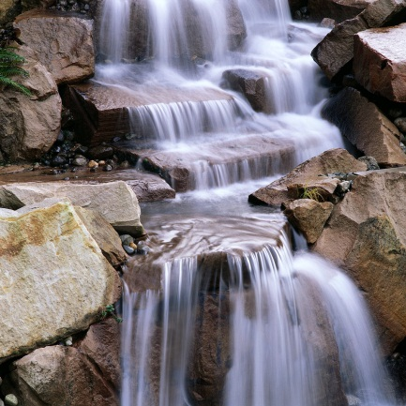
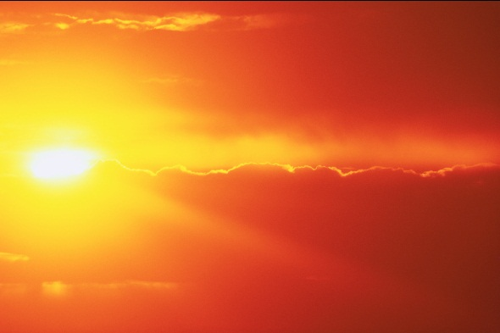
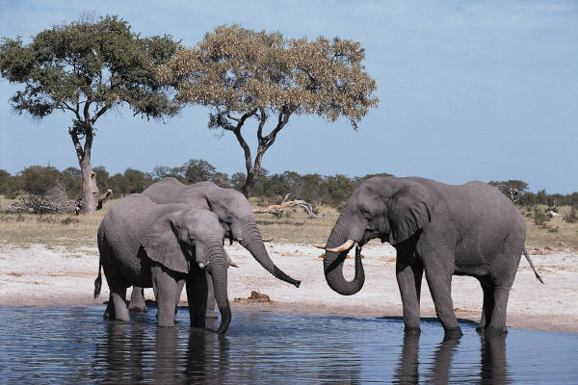
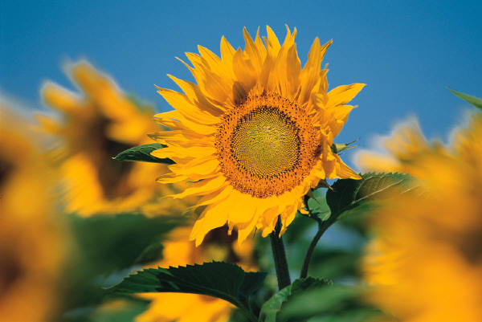
Rostliny
Zopakujte si základní podmínky pro život:
Světlo
Teplo
Voda
Vzduch
Živiny
A znaky živých organismů:
Dýchání
Přijímání vody a potravy
Vylučování odpadních látek
Rozmnožování
Růst a vývoj

Slide 4
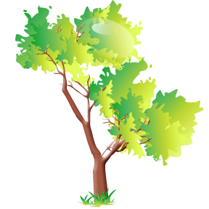
Dělení rostlin
nekvetoucí
mechy, lišejníky
rostliny
byliny
kvetoucí
keře
dřeviny
stromy

Slide 5
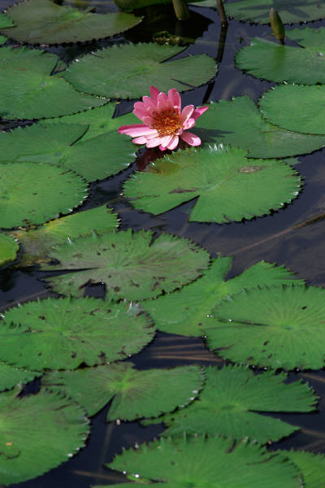
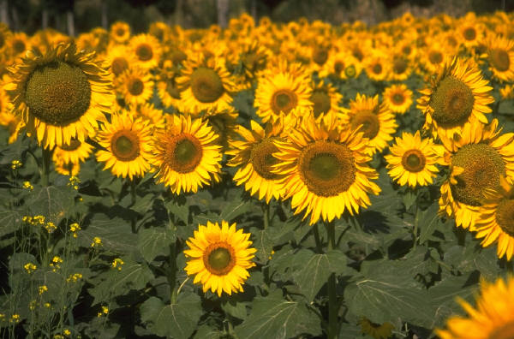
Dýchání rostlin
Rostliny spotřebovávají při dýchání kyslík a vylučují oxid uhličitý.
Dýchají svými listy.
Dýchání probíhá celých 24 hodin.

Slide 6
Přijímání vody a živin
Živiny rozpuštěné ve vodě přijímá rostlina svými kořeny.
Pak putují stonkem do všech částí rostliny.

Slide 7
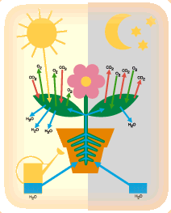
Zelené rostliny umí produkovat kyslík - fotosyntéza
Zjednodušeně fotosyntéza probíhá takto:
Na spodní straně listů jsou malinké průduchy, kterými rostlina během dne přijímá ze vzduchu oxid uhličitý a vodní páru. Minerální látky rozpuštěné ve vodě přijímá kořeny z půdy. Chemickým procesem přeměňuje oxid uhličitý a minerální látky pomocí zeleného barviva (chlorofylu) na škrob a cukr. Při této přeměně vzniká kyslík. K tomuto procesu je nezbytné světlo.

Slide 8
Vylučování
Rostliny při dýchání vylučují oxid uhličitý.
Při přeměně látek vylučují kyslík.
Zelené rostliny jsou jediným zdrojem kyslíku na Zemi.

Slide 9
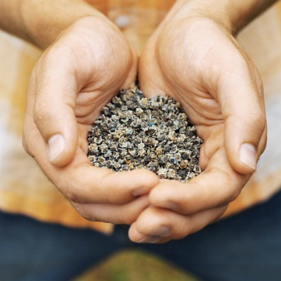
Rozmnožování
Všechny kvetoucí rostliny se rozmnožují semeny.
Nekvetoucí rostliny (např. kapradiny) se množí výtrusy.
Další možnosti rozmnožování jsou:
šlahouny – výhonek, na kterém vyroste další rostlina (např. jahodník)
řízkování – zakořenění části rostliny (vrchol stonku, list)
cibulí – kolem mateční cibule v zemi narostou další (např. tulipán)
hlízou – oddělení a zakořenění části hlízy (např. brambora)

Slide 10
Růst a vývoj
Růst a vývoj je specifický pro každý druh rostliny.
Jednoleté rostliny – jejich vývoj od semene do vytvoření dalších semen trvá jeden rok (např. hrách). Pak uhynou.
Dvouleté rostliny – v prvním roce narůstají, tvoří kořenový systém který přezimuje a v dalším roce vykvetou a vytvoří semena (např. řepa). Poté uhynou.
Vytrvalé rostliny - dřeviny: narůstají několik let a teprve pak kvetou a tvoří opakovaně po mnoho let plody se semeny (např. smrk).
- byliny: začínají tvořit semena již v prvním roce života, ale pak je tvoří opakovaně po několik let (např. pampeliška).

Slide 11
Vyřeš tajenku pomocí písmen u správné odpovědi a zjistíš, co je jediným zdrojem kyslíku na Zemi:
jednou ze základních podmínek života je světlo | ano - Z | ne - R
rostliny i živočichové dýchají | ano – E | ne – A
rostliny se dělí na vysoké a nízké | ano – J | ne – L
strom má na rozdíl od keře kmen | ano – E | ne – I
rostliny dýchají pouze ve dne | ano – M | ne – N
k tvorbě kyslíku je nezbytné zelené barvivo | ano – É | ne – Ó
rostliny při dýchání spotřebovávají kyslík | ano – R | ne – A
kvetoucí rostliny se množí výtrusy | ano – Y | ne – O
hlíza je podzemní část rostliny | ano – S | ne – H
rostlinný řízek je třeba osolit | ano – P | ne – T
paprika je rostlina jednoletá | ano – L | ne – E
plodem borovice je lusk | ano – Y | ne – I
sedmikráska je rostlina vytrvalá | ano – N | ne – C
rostliny jsou potravou býložravců | ano – Y | ne – O
 |  |  |  |  |  | X

Slide 12
Jestli si chceš udělat pokus s rozmnožováním rostlin pomocí řízku, tady je návod.
Opatrně odřízni z některé pokojové rostliny (např. voděnka, fialka, asparágus, pelargonie, difenbachie) vrchol stonku s asi dvěma listy nebo pouze list.
Stačí když tento řízek vložíš do sklenice s vodou a necháš na světle (např. na okně).
Za nějaký čas můžeš pozorovat pučící kořínky.
Pak si rostlinku zasaď do květináče se zeminou a nezapomeň zalévat.
Hodně štěstí při zahradničení.

